Slide 1
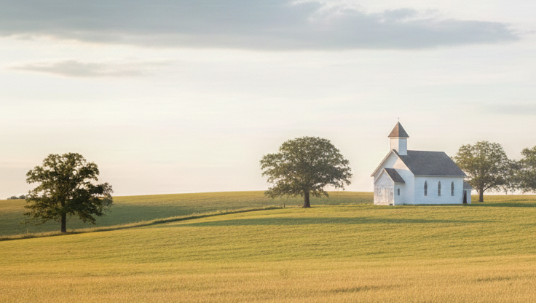
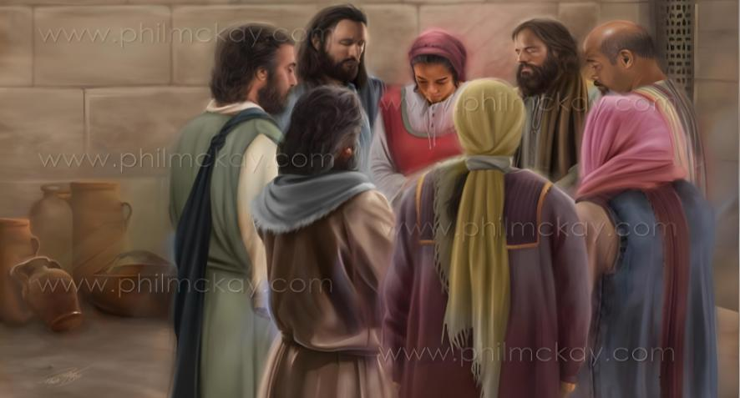
LEZIONE 2 DELLA SCUOLA DEL SABATO
1 TRIMESTRE 2026
10 GENNAIO 2026
MOTIVI PER RINGRAZIARE E PREGARE

Slide 2
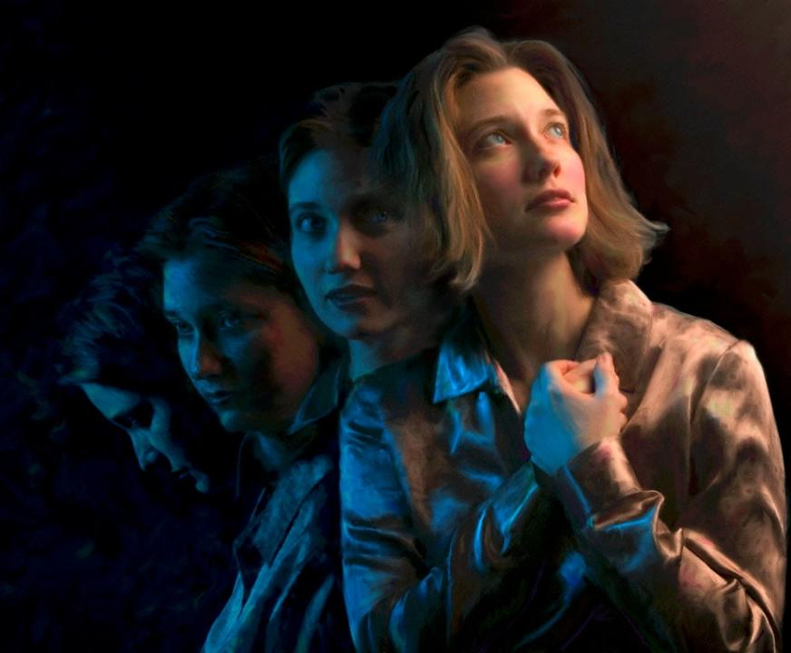

«Essendo convinto di questo, che colui che ha cominciato un'opera buona in voi, la porterà a compimento fino al giorno di Cristo Gesù».
Filippesi 1:6

Slide 3

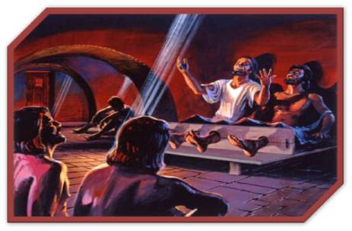
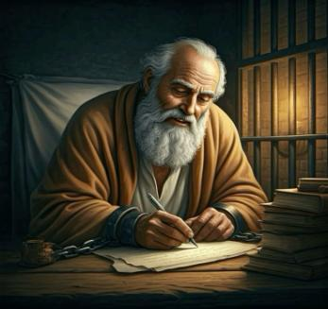
Non erano momenti facili per Paolo. Sarebbe stato facile cedere alla disperazione di fronte alla perdita della sua libertà.
Tuttavia, proprio come aveva cantato inni nella sua tetra prigione di Filippi, Paolo trovò motivi di gratitudine da trasmettere ai suoi fratelli e sorelle che si trovavano a Filippi e Colosse.
La sua incarcerazione non gli impedì di continuare a comunicare col Padre e di intercedere per gli altri attraverso la preghiera.
Motivi per ringraziare e pregare nella lettera ai Filippesi:
  Motivi per ringraziare (Filippesi 1:3-8)
  Richieste di preghiera (Filippesi 1:9-11)
Ringraziare e pregare nei momenti difficili (Filippesi 1:12-18)
Motivi per ringraziare e pregare nella lettera ai Colossesi:
  Motivi per ringraziare (Colossesi 1:3-8)
  Richieste di preghiera (Colossesi 1:9-12)

Slide 4
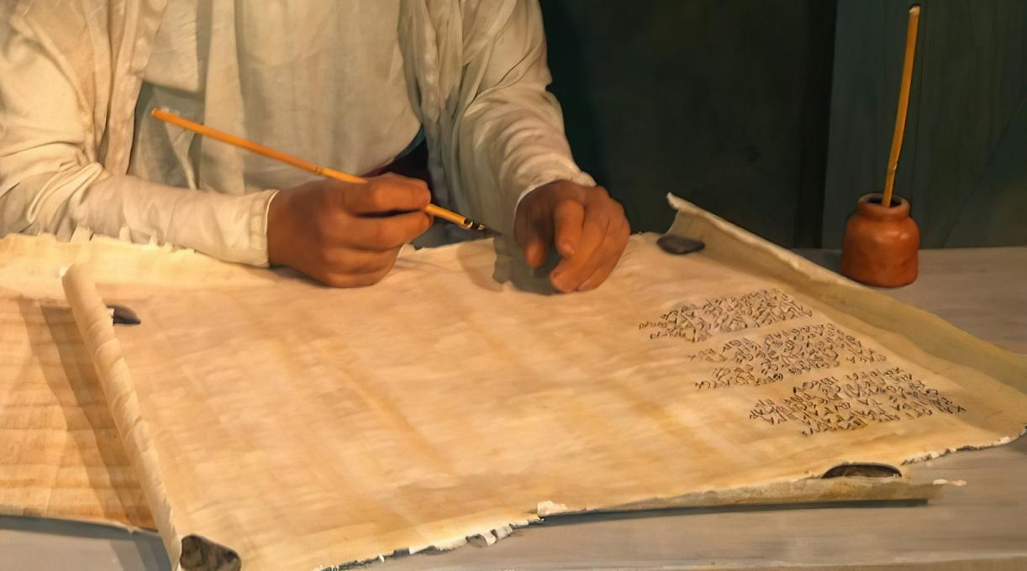
MOTIVI PER RINGRAZIARE E PREGARE NELLA LETTERA AI FILIPPESI

Slide 5


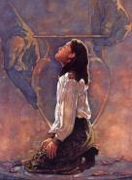
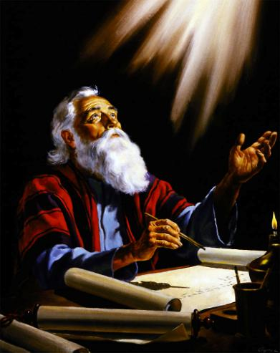
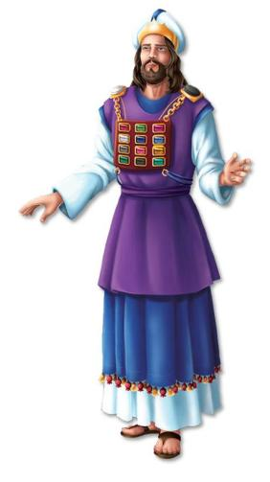
MOTIVI PER RINGRAZIARE
«Essendo convinto di questo, che colui che ha cominciato un'opera buona in voi, la porterà a compimento fino al giorno di Cristo Gesù» (Filippesi 1:6)
Paolo inizia la sua lettera ringraziando Dio per i credenti di Filippi (Fl 1:3), che amava profondamente (Fl 1:8).
Proprio come il sommo sacerdote portava sul pettorale, vicino al cuore, i nomi delle tribù d'Israele incisi su gemme quando si presentava davanti a Dio, Paolo portava «nel cuore» ogni membro della chiesa quando si presentava in preghiera davanti a Dio per intercedere per loro (Fl 1:7).
La sua gratitudine includeva il fatto che i Filippesi rimanevano fedeli al Vangelo e che Dio li rendeva ogni giorno più perfetti (Fl 1:5,6).
Il terzo motivo di gratitudine era che i Filippesi partecipavano con lui «alle mie prigioni, alla difesa e alla diffusione del Vangelo» (Fl 1:7).

Slide 6


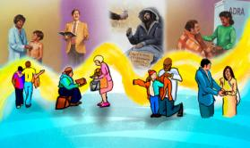
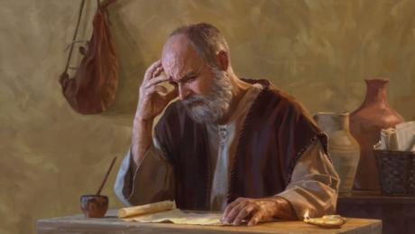
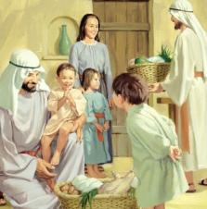
RICHIESTE DI PREGHIERA
«E per questo prego che il vostro amore abbondi sempre di più in conoscenza e in ogni discernimento, affinché discerniate le cose eccellenti e possiate essere puri e senza macchia per il giorno di Cristo, ripieni di frutti di giustizia che si hanno per mezzo di Gesù Cristo, alla gloria e lode di Dio»
(Filippesi 1:9-11)
Possiamo considerare il motivo di preghiera di Paolo come una serie di ragioni collegate tra loro (Fl 1:9-11):
Che l’amore abbondi in voi
Vi renderà più saggi
Discernerete meglio
Sarete puri e integri
Porterete frutti per Gesù Cristo
Questo porterà gloria e lode a Dio
Come può il nostro amore «abbondare sempre di più»? Perché questo è così importante per la vita cristiana?

Slide 7
RINGRAZIARE E PREGARE NEI MOMENTI DIFFICILI

Slide 8

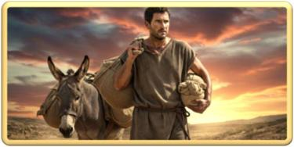
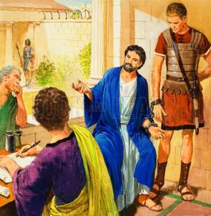
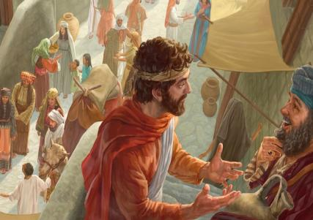
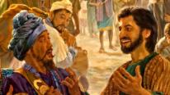
UN’OPPORTUNITÀ PER DIFENDERE IL VANGELO
«Ora, fratelli, voglio che sappiate che le cose che mi sono accadute sono risultate ad un più grande avanzamento del Vangelo» (Filippesi 1:12)
Venendo a sapere che Paolo era stato imprigionato a Roma, i Filippesi, molto angosciati, mandarono Epafrodito con un aiuto per l'apostolo (Fl 4:18).
Paolo, pur essendo in prigione, era grato a Dio. Perché il suo animo era portato a rendere grazie in quelle circostanze difficili? Probabilmente la prospettiva da cui guardava le cose era ispirata; per esempio, si rendeva conto di potere predicare a persone che, altrimenti, non avrebbe mai potuto raggiungere (Fl 1:13).
Inoltre, voleva essere d’incoraggiamento; guardando il suo modo di reagire, altri fratelli fedeli presero coraggio e cominciarono a predicare il Vangelo senza curarsi delle difficoltà che ciò comportava (Fl 1:14).
Anche altri, pensando che parlare apertamente del Vangelo avrebbe causato difficoltà a Paolo, contribuivano – senza volerlo – alla sua diffusione (Fl 1:15-18).

Slide 9
MOTIVI PER RINGRAZIARE E PREGARE NELLA LETTERA AI COLOSSESI

Slide 10


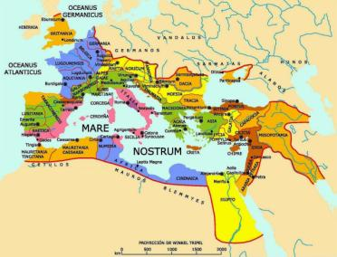
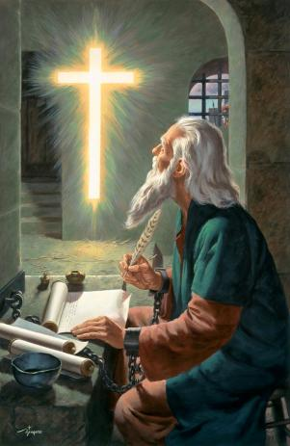

MOTIVI PER RINGRAZIARE
«Noi rendiamo grazie a Dio e Padre del Signor nostro Gesù Cristo, pregando continuamente per voi» (Colossesi 1:3)
Facendo eco alle parole di 1 Corinzi 13:13, Paolo ringrazia Dio perché i Colossesi possiedono queste tre virtù cristiane: fede, speranza e amore (Cl 1:4,5).
Queste virtù nascono «in Cristo Gesù», influenzano i nostri rapporti con «tutti i santi» e ci sono state trasmesse dalla «vera parola del Vangelo».
Paolo sottolinea che questo Vangelo non è stato predicato solo ai Colossesi, ma «a tutto il mondo» (Cl 1:6)... e in soli 30 anni!
Il potere di Dio, trasmesso attraverso il Vangelo per opera dello Spirito Santo, rende la Bibbia «parola di vita» (Fl 2:16).
Ciò significa che, accettando il Vangelo, abbiamo la vita eterna e un'eredità «conservata nei cieli» (Cl 1:5).

Slide 11



RICHIESTE DI PREGHIERA
«Perciò anche noi, dal giorno in cui abbiamo sentito questo, non cessiamo di pregare per voi e di chiedere che siate ripieni della conoscenza della sua volontà, in ogni sapienza ed intelligenza spirituale» (Colossesi 1:9)
La richiesta di preghiera di Paolo include molte cose buone per i Colossesi (Cl 1:9-11):
Che ricevano la conoscenza di Dio che darà loro saggezza e intelligenza spirituale.
Che camminino come degni figli di Dio, compiacendolo in tutto
Che portino frutto e crescano nella conoscenza
Che siano fortificati con la potenza di Dio affinchè siano pazienti
Questa preghiera è fatta «con gioia, rendendo grazie al Padre» (Cl 1:12).
Ci sono quattro canali attraverso i quali Dio agisce per realizzare in noi la preghiera di Paolo:
La Bibbia
(Sl 119:105)
Lo Spirito di profezia (Ap 19:10), manifestato in Ellen G. White
La guida provvidenziale di Dio (Cl 4:3)
Lo Spirito Santo
(Is 30:21)

Slide 12

«La nostra vita deve essere intimamente legata a quella di Cristo, dobbiamo ricevere continuamente da lui, far parte di lui, pane vivente disceso dal cielo, e attingere a quella fonte sempre fresca dalla quale zampillano continuamente acque preziose. Se teniamo presente quanto il Signore ci sia vicino, se il nostro cuore trabocca di gratitudine e lode, la nostra vita religiosa rimarrà sempre fresca e parleremo con Dio in preghiera come con un amico ed Egli ci svelerà i suoi misteri personalmente. Con gioia sentiremo spesso la dolce presenza di Gesù ed il nostro cuore arderà quando Egli si avvicinerà per comunicare con noi come faceva con Enoc. Quando il cristiano fa veramente questa esperienza, vivrà una vita di semplicità e umiltà, dolcezza e mansuetudine, e quanti gli sono intorno noteranno che conosce Gesù e che ha appreso da lui».
(E.G. White, Parole di vita, p. 83)

